Slide 1

WP5 – ΑΝΑΠΤΥΞΗ ΔΕΞΙΟΤΗΤΩΝ ΣΤΟΥΣ ΔΗΜΟΥΣ
Ένας οδηγός για την επιλογή των ενεργειακών υπηρεσιών και των σχετικών τύπων συμβάσεων
Έργο: CERtuS
Μηχανισμοί χρηματοδότησης και οικονομικά αποδοτικές επιλογές ανακαίνισης των υφιστάμενων κτηρίων σε κτήρια σχεδόν Μηδενικής Ενεργειακής Κατανάλωσης
IEE /13/906/SI2.675068
Συγχρηματοδοτούμενο από το Ευρωπαϊκό πρόγραμμα
«Ευφυής ενέργεια» της Ευρωπαϊκής Ένωσης
Επιμέλεια:
ASSISTAL

Slide 2
ΠΕΡΙΕΧΟΜΕΝΑ
ΜΟΝΤΕΛΑ ΣΥΜΒΑΣΕΩΝ ΕΝΕΡΓΕΙΑΚΗΣ ΑΠΟΔΟΣΗΣ
    FIRST IN
    FIRST OUT
    ΕΓΓΥΗΜΕΝH ΕΞΟΙΚΟΝΟΜΗΣH
    ΔΙΑΜΟΙΡΑΖΟΜΕΝO ΟΦΕΛΟΣ
    ΠΛΗΡΩΜΕΣ ΑΠΟ ΕΞΟΙΚΟΝΟΜΗΣΗ
    4 ΒΗΜΑΤΑ /FOUR STEPS
    Κατασκευή – Κατοχή – Λειτουργία – Μεταφορά (BOOT)
    CHAUFFAGE
ΣΥΣΤΟΙΧΙΑ ΚΙΝΔΥΝΩΝ
Μεθοδολογια για τον προσδιορισμo του πιο καταλληλου τυπου Συμβασεων Ενεργειακησ Αποδοσησ (ΣΕΑ/EPC)

Slide 3
Ευρωπαϊκές οδηγίες για την ενεργειακή απόδοση
Η Οδηγία 2006 /32/ΕΕ για την ενεργειακή απόδοση και χρήση των ενεργειακών υπηρεσιών | Εισαγωγή στις συμβάσεις Ενεργειακής Απόδοσης – (EPC), του εργαλείου χρηματοδότησης από τρίτους (ΧΑΤ) και του σχήματος των Εταιρειών Ενεργειακών Υπηρεσιών. Η οδηγία αναθέτει έναν υποδειγματικό ρόλο στις δημόσιες διοικήσεις (άρθρο 5) και προβλέπει τη δημιουργία συστημάτων επαγγελματικής κατάρτισης για τους παρόχους ενεργειακών υπηρεσιών προκειμένου να πληρούν τις προϋποθέσεις της αγοράς ενεργειακών υπηρεσιών (άρθρο 8).
Η Οδηγία 2010/31/ΕΕ για την ενεργειακή απόδοση των κτιρίων/οικοδομικών εγκαταστάσεων | Γίνεται εισαγωγή στον ορισμό του «κτιρίου σχεδόν μηδενικής ενεργειακής κατανάλωσης»:
Η οδηγία 2012/27/ΕΕ για την ενεργειακή απόδοση | Επίσης, η παρούσα οδηγία ενθαρρύνει τη χρήση των συμβάσεων EPC για τον καθορισμό των ελάχιστων απαιτήσεων που πρέπει να έχουν οι εν λόγω συμβάσεις (ΠΑΡΑΡΤΗΜΑ XIII "Ελάχιστα στοιχεία που πρέπει να περιλαμβάνονται στις συμβάσεις ενεργειακής απόδοσης με το δημόσιο τομέα ή των αντίστοιχων προδιαγραφών για τις προσφορές»).
Notes:
NOTE

Slide 4
Ορισμοί
‘Συμβάσεις ενεργειακής απόδοσης’: μια συμβατική συμφωνία μεταξύ του δικαιούχου και του παρόχου σχετικά με τα μέτρα βελτίωσης της ενεργειακής απόδοσης, η οποία επαληθεύεται και παρακολουθείται καθ’ όλη τη διάρκεια της σύμβασης, και όπου οι επενδύσεις (εργασίες, προμήθειες ή υπηρεσίες) καταβάλλονται με βάση το συμφωνηθέν επίπεδο βελτίωσης ενεργειακής απόδοσης ή οποιοδήποτε άλλο κριτήριο που συμφωνήθηκε και αφορά την ενεργειακή απόδοση, όπως η εξοικονόμηση χρημάτων.
‘Εταιρεία ενεργειακών υπηρεσιών’ (ΕΕΥ /ESCO): Ένα φυσικό ή νομικό πρόσωπο το οποίο παρέχει ενεργειακές υπηρεσίες ή / και άλλα μέτρα βελτίωσης της ενεργειακής απόδοσης στις εγκαταστάσεις ή το οίκημα ενός χρήστη, και αποδέχεται κάποιο βαθμό οικονομικού κινδύνου με τον τρόπο αυτό. Η πληρωμή των παρεχόμενων υπηρεσιών βασίζεται (εξ’ ολοκλήρου ή εν μέρει) στην επίτευξη της βελτίωσης της ενεργειακής απόδοσης και στην τήρηση των λοιπών συμφωνημένων κριτηρίων επίδοσης.
«Χρηματοδότηση από τρίτους»: συμβατική συμφωνία στην οποία συμμετέχει τρίτος - επιπλέον του προμηθευτή ενέργειας και του δικαιούχου του κέρδους από τη βελτίωση της ενεργειακής απόδοσης - που παρέχει το κεφάλαιο για την εν λόγω βελτίωση και χρεώνει στο δικαιούχο τέλος ίσο με κάποιο μέρος της εξοικονόμησης ενέργειας που επιτυγχάνεται. Το εν λόγω τρίτο μέλος μπορεί να είναι ή όχι μέλος της ΕΕΥ;
«κτίριο Σχεδόν Μηδενικής Ενεργειακής Κατανάλωσης» νοείται ένα κτίριο που έχει μια πολύ υψηλή ενεργειακή απόδοση, όπως καθορίζεται σύμφωνα με το παράρτημα I. Η σχεδόν μηδενική ή πολύ χαμηλή ποσότητα ενέργειας που απαιτείται θα πρέπει να καλύπτονται σε πολύ σημαντικό βαθμό από ανανεώσιμες πηγές ενέργειας, συμπεριλαμβανομένης της ενέργειας από ανανεώσιμες πηγές η οποία παράγεται επί τόπου ή στη γύρω περιοχή.
Notes:
NOTE

Slide 5
Ορισμοί – Σχηματική απεικόνιση
Στη συνέχεια, τα συμβαλλόμενα μέρη της σύμβασης EPC είναι συνήθως δύο: ο πελάτης και η ΕΕΥ που συχνά συνοδεύονται από τρίτο δανειστή (π.χ. Τράπεζα).
Notes:
NOTE

Slide 6
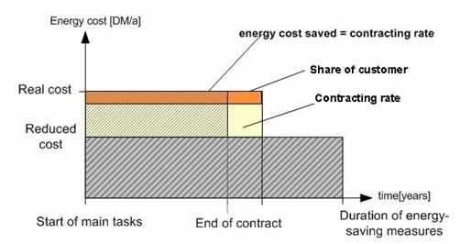
ΜΟΝΤΕΛΑ ΣΥΜΒΑΣΕΩΝ ΕΝΕΡΓΕΙΑΚΗΣ ΑΠΟΔΟΣΗΣ
Συμβάσεις Ενεργειακής Απόδοσης (ΣΕΑ/EPC) είναι μια μορφή «δημιουργικής χρηματοδότησης» για τη βελτίωση του κεφαλαίου, η οποία επιτρέπει τη χρηματοδότηση ενεργειακής αναβάθμισης από τη μείωση του κόστους λειτουργίας.
Στο πλαίσιο διακανονισμού της ΣΕΑ/EPC ένας εξωτερικός οργανισμός (ΕΕΥ) υλοποιεί ένα έργο βελτίωσης της ενεργειακής απόδοσης, ή ένα έργο ανανεώσιμων πηγών ενέργειας, και χρησιμοποιεί τα έσοδα από την μείωση του κόστους, ή τις ανανεώσιμες πηγές ενέργειας, για να αποπληρώσει το κόστος του έργου, συμπεριλαμβανομένου του κόστους επένδυσης. Ουσιαστικά η ΕΕΥ δεν θα λάβει την πληρωμή της, εκτός εάν το έργο προσφέρει την αναμενόμενη εξοικονόμηση ενέργειας.
Η προσέγγιση αυτή βασίζεται στη μεταφορά των τεχνικών κινδύνων από τον πελάτη προς την ΕΕΥ στηριζόμενη στις εγγυήσεις για την απόδοση που δίδεται από την ΕΕΥ. Στην ΣΕΑ/EPC η αμοιβή της ΕΕΥ βασίζεται στην αποδεδειγμένη απόδοση; ένα μέτρο αξιολόγησης της απόδοσης είναι το επίπεδο της εξοικονόμησης ενέργειας ή των ενεργειακών υπηρεσιών.
Η ΣΕΑ/EPC είναι ένα μέσο για τη βελτίωση των υποδομών ή των εγκαταστάσεων που στερούνται ενεργειακών μηχανικών, ανθρώπινου δυναμικού ή διαχείριση του χρόνου, κεφάλαια χρηματοδότησης, αναγνώριση του κινδύνου, ή πληροφορικής. Ανεπαρκείς σε μετρητά, αλλά φερέγγυους πελάτες είναι ως εκ τούτου υποψήφιοι καλοί πελάτες για την EPC.
Notes:
NOTE

Slide 7
ΜΟΝΤΕΛΑ ΣΥΜΒΑΣΕΩΝ ΕΝΕΡΓΕΙΑΚΗΣ ΑΠΟΔΟΣΗΣ
Ένα τυπικό έργο βασισμένο σε μία ΣΕΑ/EPC παραδίδεται από μια εταιρεία ενεργειακών υπηρεσιών (ESCO) και αποτελείται από τα ακόλουθα στοιχεία:
Υπηρεσία «Turnkey» - Η ΕΕΥ παρέχει όλες τις υπηρεσίες που απαιτούνται για να σχεδιάσουν και να εφαρμόσουν ένα ολοκληρωμένο έργο στις εγκαταστάσεις του πελάτη, από την αρχή του ενεργειακή επιθεώρηση μέσω της μακροχρόνιας παρακολούθησης και επαλήθευσης της εξοικονόμησης που επιτυγχάνει στο έργο.
Ολοκληρωμένα μέτρα - Η ΕΕΥ προσαρμόζει μια ολοκληρωμένη δέσμη μέτρων που να ανταποκρίνεται στις ανάγκες μιας συγκεκριμένης εγκατάστασης, και μπορεί να περιλαμβάνει την ενεργειακή απόδοση, τις ανανεώσιμες πηγές ενέργειας, την αποκεντρωμένη παραγωγή, την εξοικονόμηση νερού και τα βιώσιμα υλικά και λειτουργίες.
Χρηματοδότηση του έργου - Η ΕΕΥ φροντίζει για τη μακροπρόθεσμη χρηματοδότηση του έργου που παρέχεται από μια εταιρεία χρηματοδότησης τρίτων. Η χρηματοδότηση είναι συνήθως με τη μορφή μίας λειτουργικής μίσθωσης ή μίας δημοτικής μίσθωσης.
Έργο Εγγυημένης εξοικονόμησης - Η ΕΕΥ παρέχει την εγγύηση ότι οι εξοικονομήσεις που επιτυγχάνονται από το έργο θα είναι αρκετές για να καλύψουν το κόστος χρηματοδότησης του έργου για όλη τη διάρκεια ζωής του έργου.
Ο παρακάτω πίνακας αναφέρει τα είδη των συμβάσεων EPC που χρησιμοποιούνται πιο συχνά στην αγορά. Χαρακτηρίζονται κυρίως από το αντικείμενο, τον πελάτη ή την ΕΕΥ, η οποία αναλαμβάνει τον τεχνικό ή / και οικονομικό κίνδυνο.
Notes:
NOTE

Slide 8
Τύποι συμβάσεων ενεργειακής απόδοσης
Σύνοψη των πιο διαδεδομένων τύπων συμβάσεων:
Τύπος Σύμβασης
FIRST IN
FIRST OUT
Εγγυημένη εξοικονόμηση
Διαμοιραζόμενα Οφέλη
Πληρωμές από εξοικονόμηση
4 Βήματα / 4 FOUR STEPS
Κατασκευή – Κατοχή – Λειτουργία – Μεταφορά (BOOT);
CHAUFFAGE
Είναι καλό να διευκρινιστεί ότι συχνά η σύμβαση δεν θα είναι ακριβώς ίση με ένα από τα ανωτέρω είδη σύμβασης, αλλά, προκειμένου να καταστεί πιο προσαρμοσμένη στις ανάγκες, θα είναι ένα μείγμα από περισσότερα είδη του συγκεκριμένου τύπου σύμβασης.
Notes:
NOTE

Slide 9
First In
ΠΕΛΑΤΗΣ | EEY/ΕSCO | ΤΡΑΠΕΖΑ
Ο πελάτης πληρώνει ένα πάγιο τέλος που εγγυάται μία ελάχιστη εγγυημένη εξοικονόμηση ενέργειας σχετικά με το κόστος των λογαριασμών ενέργειας. Αν η εξοικονόμηση είναι μεγαλύτερη της ελάχιστης ο πελάτης έχει μια θετική προσαρμογή στο τέλος του έτους | Εταιρεία Ενεργειακών Υπηρεσιών (ΕΕΥ) χρηματοδοτεί παρεμβάσεις με ίδια κεφάλαια ή με χρηματοδότηση από τρίτους (πιστωτικός κίνδυνος) Η ΕΕΥ κάνει τις επεμβάσεις εξοικονόμησης ενέργειας και ελέγχου των εγκαταστάσεων, από τις οποίες θα διατηρήσει την ιδιοκτησία μέχρι το τέλος της Σύμβασης (Τεχνικός Κίνδυνος) Η ΕΕΥ είναι υπεύθυνη για το 100% των αναμενόμενων αποταμιεύσεων στη σύμβαση. Αν η εξοικονόμηση είναι σημαντική, η διαφορά μοιράζεται με τον πελάτη. | Η Τράπεζα χρηματοδοτεί την ΕΕΥ, αν δεν χρησιμοποιήσει ίδια κεφάλαια.
Notes:
NOTE

Slide 10
First Out
ΠΕΛΑΤΗΣ | EEY/ESCO | ΤΡΑΠΕΖΑ
Κατά τη διάρκεια της σύμβασης ο πελάτης συνεχίζει να χρησιμοποιεί την ενέργεα όπως πριν από την αναβάθμιση της ενεργειακής απόδοσης Στο τέλος της σύμβασης ο πελάτης επωφελείται από τις εξοικονομήσεις που προκύπτουν από τα μέτρα εξοικονόμησης ενέργειας | Εταιρεία Ενεργειακών Υπηρεσιών (ΕΕΥ) χρηματοδοτεί τις παρεμβάσεις με ίδια κεφάλαια είτε μέσω τρίτων Κατά τη διάρκεια της σύμβασης, λαμβάνει 100% της εξοικονόμησης που έχει επιτευχθεί με μέτρα εξοικονόμησης ενέργειας με την οποία η ΕΕΥ μπορεί να ανακτήσει την πίστωση, το κόστος και το κέρδος | Η Τράπεζα χρηματοδοτεί την ΕΕΥ, αν δεν χρησιμοποιηθούν ίδια κεφάλαια
Notes:
NOTE

Slide 11
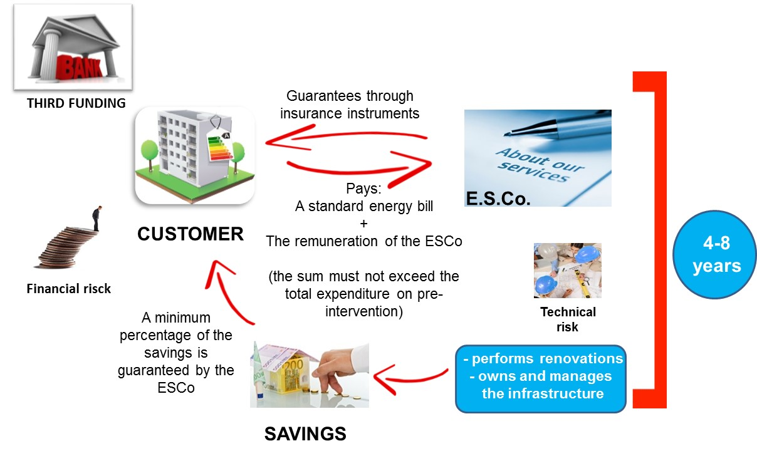
ΕΓΓΥΗΜΕΝΗ ΕΞΟΙΚΟΝΟΜΗΣΗ
ΠΕΛΑΤΗΣ | EEY/ESCO | ΤΡΑΠΕΖΑ
Ο πελάτης χρηματοδοτεί τις παρεμβάσεις με ίδια κεφάλαια ή με χρηματοδότηση από τρίτους, αποδεχόμενος τον πιστωτικό κίνδυνο Κατά τη διάρκεια της σύμβασης, λαμβάνει 100% της εξοικονόμησης που επιτυγχάνεται Ο πελάτης πληρώνει ένα σταθερό ποσό για τις υπηρεσίες της ΕΕΥ | Η ΕΕΥ βρίσκει και οργανώνει τη χρηματοδότηση Η ΕΕΥ εγγυάται μια ελάχιστη εξοικονόμηση ενέργειας που συμφωνήθηκε με τον πελάτη Αποδέχεται μόνο τον κίνδυνο για την εγγυημένη απόδοση "τεχνικού κίνδυνου" | Η Τράπεζα χρηματοδοτεί τον Πελάτη, αν δεν γίνει χρήση των ιδίων κεφαλαίων
Notes:
NOTE

Slide 12
ΔΙΑΜΟΙΡΑΖΟΜΕΝΑ ΟΦΕΛΗ
ΠΕΛΑΤΗΣ | EEY/ESCO | ΤΡΑΠΕΖΑ
Η εξοικονόμηση ενέργειας κατανέμεται μεταξύ ΕΕΥ και του πελάτη | Η EEY χρηματοδοτεί παρεμβάσεις με ίδια κεφάλαια είτε με χρηματοδότηση μέσω τρίτων Η ΕΕΥ αποδέχεται τον κίνδυνο για την εγγυημένη απόδοση «τεχνικός κίνδυνος» και δέχεται τον «πιστωτικό κίνδυνο» Η εξοικονόμηση ενέργειας κατανέμεται μεταξύ ΕΕΥ και του πελάτη | Η Τράπεζα χρηματοδοτεί την ESCO, αν δεν γίνει χρήση των ιδίων κεφαλαίων
Notes:
NOTE

Slide 13
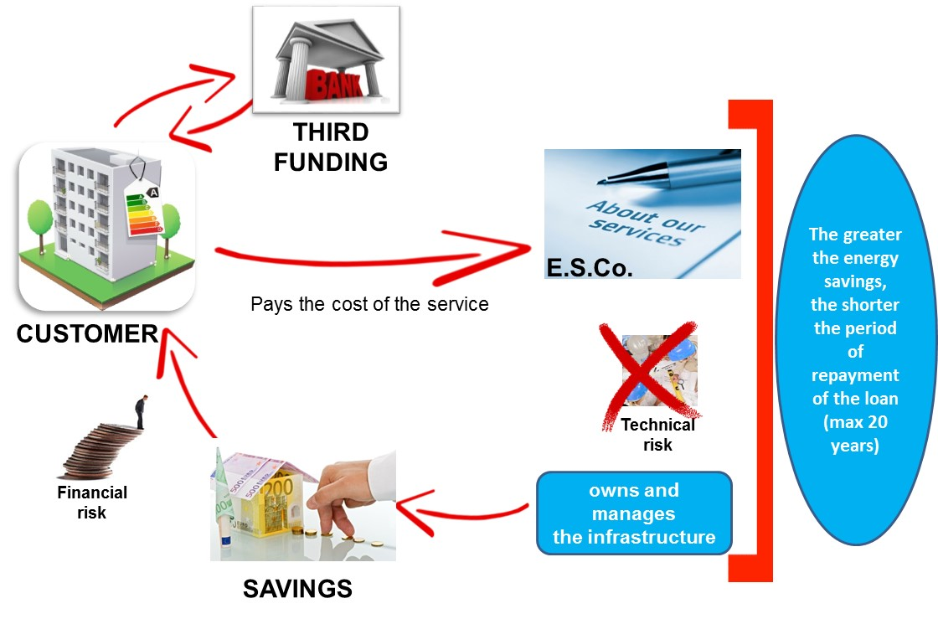
ΠΛΗΡΩΜΕΣ ΑΠΟ ΑΠΟΤΑΜΙΕΥΣΕΙΣ
ΠΕΛΑΤΗΣ | ΕΕΥ/ESCO | ΤΡΑΠΕΖΑ
Ο πελάτης χρηματοδοτεί παρεμβάσεις μέσω τρίτων Ο πελάτης επιστρέφει το χρέος των πληρωμών ανάλογα με τις αποταμιεύσεις που επιτυγχάνονται (ο χρηματοδότης αξιολογεί την τεχνική μελέτη του έργου) Ο πελάτης αποδέχεται τον «πιστωτικό κίνδυνο» Κατά τη διάρκεια της σύμβασης, λαμβάνει 100% των αποταμιεύσεων που επιτυγχάνονται Ο πελάτης πληρώνει μια σταθερή αμοιβή για τις υπηρεσίες της ΕΕΥ | Βρίσκει και οργανώνει τη χρηματοδότηση Η ΕΕΥ εγγυάται μια ελάχιστη εξοικονόμηση ενέργειας που συμφωνήθηκε με τον πελάτη Αποδέχεται μόνο τον κίνδυνο για την εγγυημένη απόδοση και αφορά "τεχνικό κίνδυνο" | Η Τράπεζα συμμετέχει στο έργο και τη χρηματοδότηση του πελάτη, δέχεται έναν οικονομικό κίνδυνο, δεδομένου ότι επιστρέφονται σε ετήσια βάση οι εξοικονομήσεις δαπανών που επιτυγχάνονται
Notes:
NOTE

Slide 14
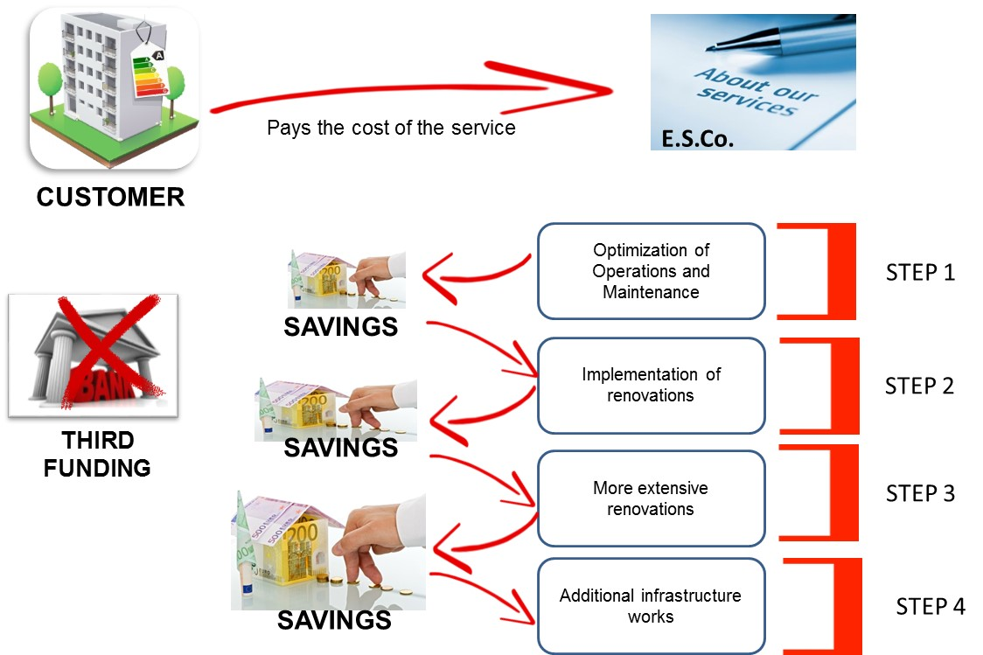
4 ΒΗΜΑΤΑ / FOUR STEPS
ΠΕΛΑΤΗΣ | ΕΕΥ/ESCO | ΤΡΑΠΕΖΑ
Ο πελάτης πληρώνει μια σταθερή αμοιβή για τις υπηρεσίες της ΕΕΥ | Η ΕΕΥ χρηματοδοτεί τις παρεμβάσεις σύμφωνα με τον ακόλουθο μηχανισμό: Βήμα 1: βελτιστοποίηση της λειτουργίας και συντήρησης (χωρίς επένδυση) Στάδιο 2: οι αποταμιεύσεις που προκύπτουν από το στάδιο 1 χρηματοδοτούν τα μέτρα εξοικονόμησης ενέργειας που είναι απλά και χαμηλού κόστους Βήμα 3: η εξοικονόμηση που προκύπτει από το Βήμα 1 και το Βήμα 2 χρηματοδοτεί μέτρα εξοικονόμησης ενέργειας μεσαίου μεγέθους Βήμα 4: η εξοικονόμηση που λαμβάνεται από τα προηγούμενα βήματα χρηματοδότει μεγάλα μέτρα εξοικονόμησης ενέργειας και με μεγαλύτερους χρόνους απόσβεσης | Δεν υπάρχει χρηματοδότηση από τρίτους
Notes:
NOTE

Slide 15
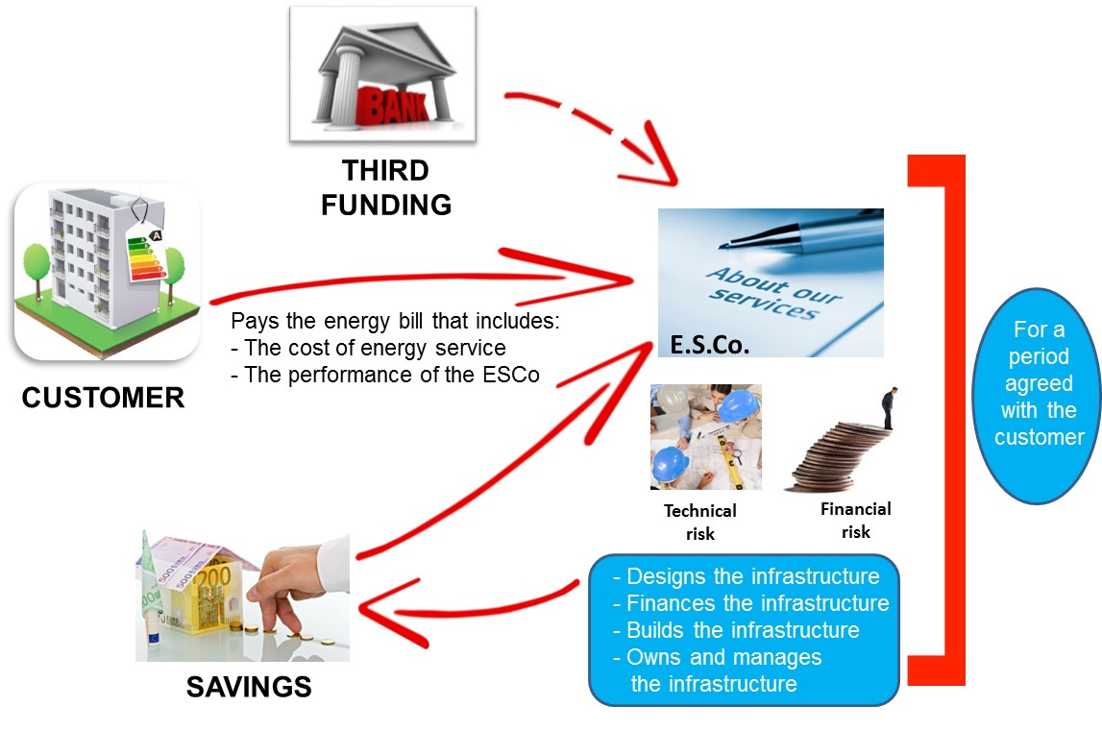
Κατασκευή – Κατοχή – Λειτουργία – Μεταφορά (BOOT)
ΠΕΛΑΤΗΣ | ESCO | ΤΡΑΠΕΖΑ
Ο πελάτης πληρώνει τον λογαριασμό για την ενέργεια και τις υπηρεσίες που παρέχονται στον ESCO Στο τέλος της σύμβασης, ο πελάτης έχει την κυριότητα του ακινήτου | Η ESCO σχεδιάζει, κατασκευάζει, χρηματοδοτεί, ελέγχει τις νέες εγκαταστάσεις και κατέχει το ακίνητο για ένα ορισμένο χρονικό διάστημα (συνήθως με τις εταιρείες). Όταν τελειώσει η καθορισμένη περίοδος, μεταβιβάζει την κυριότητα στον πελάτη (τεχνικός και πιστωτικός κίνδυνος) Κατά τη διάρκεια της σύμβασης, λαμβάνει 100% των εξοικονομήσεων που επιτυγχάνονται | Η Τράπεζα χρηματοδοτεί την ESCO
Notes:
NOTE

Slide 16
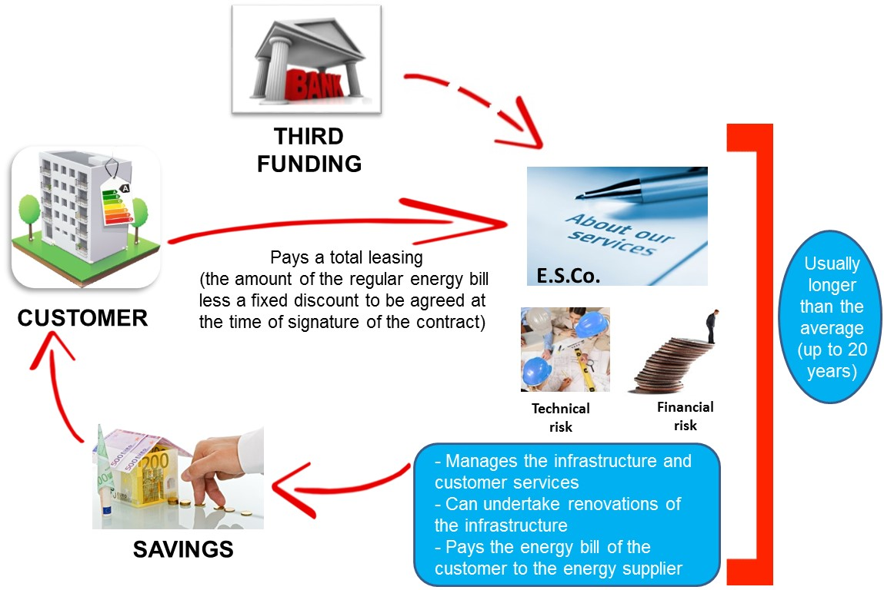
CHAUFFAGE
ΠΕΛΑΤΗΣ | ΕΕΥ/ESCO | ΤΡΑΠΕΖΑ
Ο πελάτης αναθέτει τη διαχείριση των εργοστασίων στην ESCO και πληρώνει ένα ποσό ίσο με το ιστορικό δαπανών ή χαμηλότερο | Η ΕΕΥ πληρώνει τους ενεργούς λογαριασμούς και τους λογαριασμούς των καυσίμων για τη διάρκεια της σύμβασης (τεχνικός κίνδυνος) Η ΕΕΥ χρηματοδοτεί τις παρεμβάσεις συντήρησης / ανάπλασης / αναβάθμισης των υφιστάμενων εγκαταστάσεων Κατά τη διάρκεια της σύμβασης, λαμβάνει 100% των εξοικονομήσεων που επιτυγχάνονται | Η Τράπεζα χρηματοδοτεί την ΕΕΥ, αν δεν χρησιμοποιηθούν ίδια κεφάλαια
Notes:
NOTE

Slide 17
ΜΟΝΤΕΛΑ ΣΥΜΒΑΣΕΩΝ ΕΝΕΡΓΕΙΑΚΗΣ ΑΠΟΔΟΣΗΣ
ΣΥΣΤΟΙΧΙΑ ΚΙΝΔΥΝΩΝ
Κάθε σύμβαση έχει μια σειρά από κινδύνους για καθένα από τα συμβαλλόμενα μέρη, επομένως πρωτίστως είναι απαραίτητο να εντοπιστούν οι κίνδυνοι που πιθανώς μπορεί να υπάρχουν σε ένα σύνθετο συμβόλαιο όπως το EPC όπου υπάρχουν τεχνικές, λειτουργικές, οικονομικές και χρηματοοικονομικές λεπτομέρειες.
Σύμφωνα με τη βιβλιογραφία και τη πάγια πρακτική, η ανάλυση κινδύνων αφορά συνήθως τις ακόλουθες μακρο-κατηγορίες κινδύνου:
Διακυβέρνηση: έλλειψη ελέγχου, αλλαγή ελέγχου, κλπ.
Πολιτικές/Κοινωνικές: κίνδυνος που δημιουργούν οι αλλαγές στους κανονισμούς ή οι σύνθετες διαδικασίες αδειοδότησης, η απώλεια της φήμης / αξιοπιστία
Οικονομικές: κίνδυνο να υποστούν μεταβολές οι τιμές αγοράς της ηλεκτρικής ενέργειας, των πρώτων υλών, κλπ ...
Περιβαλλοντικές: κίνδυνο να περιοριστεί η διαθεσιμότητα των φυσικών πόρων, πιθανές ζημιές στην πανίδα, τη χλωρίδα, γη, νερό, αέρα, κλπ ...
Τεχνικές/Κατασκευές: κατασκευαστικά ελαττώματα, αλλαγή τεχνολογίας, κλπ.
Εμπορική /Επιχειρήσεις: ζήτηση, προσφορά, κλπ.
Είναι σαφές ότι για τον ορισμό της ΕΕΥ είναι απαραίτητη προϋπόθεση η ανάγκη ανάληψης κινδύνων απ’ αυτή και το μέγεθος των κινδύνων αυτών σε σύγκριση με τις αποδοχές προσδιορίζουν την ελκυστικότητα μιας συγκεκριμένης πρωτοβουλίας. Η σωστή ισορροπία της διαφοροποίησης των κινδύνων και της εξοικονόμησης κόστους μεταξύ των μερών καθορίζει την επιτυχία μιας πρωτοβουλίας για τη βελτίωση της ενεργειακής απόδοσης η οποία βασίζεται σε μια σύμβαση ΣΕΑ/EPC.
Notes:
NOTE

Slide 18
ΜΟΝΤΕΛΑ ΣΥΜΒΑΣΕΩΝ ΕΝΕΡΓΕΙΑΚΗΣ ΑΠΟΔΟΣΗΣ
Notes:
NOTE

Slide 19
ΜΟΝΤΕΛΑ ΣΥΜΒΑΣΕΩΝ ΕΝΕΡΓΕΙΑΚΗΣ ΑΠΟΔΟΣΗΣ
ΣΥΣΤΟΙΧΙΑ ΚΙΝΔΥΝΩΝ
FIRST IN: μόνο οι εξωτερικοί κίνδυνοι λαμβάνονται υπόψη περισσότερο για τη δημόσια διοίκηση, για όλους τους υπόλοιπους κίνδυνους που αναλύονται φέρει πλήρως την ευθύνη η ΕΕΥ ή κατά ένα ποσοστό που δεν είναι ποτέ λιγότερο από 50%. Συνολικά η ΕΕΥ λαμβάνει το 75% των κίνδυνων.
Notes:
NOTE

Slide 20
ΜΟΝΤΕΛΑ ΣΥΜΒΑΣΕΩΝ ΕΝΕΡΓΕΙΑΚΗΣ ΑΠΟΔΟΣΗΣ
ΣΥΣΤΟΙΧΙΑ ΚΙΝΔΥΝΩΝ
FIRST OUT : μόνο οι εξωτερικοί κίνδυνοι λαμβάνονται υπόψη περισσότερο για τη δημόσια διοίκηση, για όλους τους υπόλοιπους κίνδυνους που αναλύονται φέρει πλήρως την ευθύνη η ΕΕΥ ή κατά ένα ποσοστό που δεν είναι ποτέ λιγότερο από 58%. Συνολικά, η ΕΕΥ αναλαμβάνει το 78% των κίνδυνων.
Notes:
NOTE

Slide 21
ΜΟΝΤΕΛΑ ΣΥΜΒΑΣΕΩΝ ΕΝΕΡΓΕΙΑΚΗΣ ΑΠΟΔΟΣΗΣ
ΣΥΣΤΟΙΧΙΑ ΚΙΝΔΥΝΩΝ
GUARANTEED SAVINGS : σε αυτήν την περίπτωση, ένα υψηλό ποσοστό κινδύνων το οποίο αφορά κυρίως Χρηματοοικονομικό Κίνδυνο, Αντισυμβαλλόμενο και Εξωτερικό παραμένει στην αρμοδιότητα της δημόσιας διοίκησης; μόνο ο έλεγχος των κινδύνων, ο σχεδιασμός και η κατασκευή παραμένουν εντελώς στην αρμοδιότητα της ΕΕΥ, ενώ οι υπόλοιποι κίνδυνοι εξισορροπούνται με ένα προβάδισμα για την ΠΑ. Συνολικά, η ESCO φέρει το 58% των κίνδυνοι.
Notes:
NOTE

Slide 22
ΜΟΝΤΕΛΑ ΣΥΜΒΑΣΕΩΝ ΕΝΕΡΓΕΙΑΚΗΣ ΑΠΟΔΟΣΗΣ
ΣΥΣΤΟΙΧΙΑ ΚΙΝΔΥΝΩΝ
SHARED SAVINGS : μόνο οι εξωτερικοί κίνδυνοι παραμένουν με ένα καλό ποσοστό υπέρ της δημόσιας διοίκησης, ενώ όλοι οι άλλοι βαραίνουν τις ΕΕΥ/ESCO για ποσοστά που δεν είναι ποτέ χαμηλότερα από 57%. Συνολικά οι ΕΕΥ αναλαμβάνουν το 75% των κινδύνων.
Notes:
NOTE

Slide 23
ΜΟΝΤΕΛΑ ΣΥΜΒΑΣΕΩΝ ΕΝΕΡΓΕΙΑΚΗΣ ΑΠΟΔΟΣΗΣ
ΣΥΣΤΟΙΧΙΑ ΚΙΝΔΥΝΩΝ
PAY FROM SAVINGS: σε αυτή την περίπτωση παραμένει υπεύθυνη η δημόσια διοίκηση για ένα υψηλό ποσοστό του κινδύνου που σχετίζεται με τον οικονομικό κίνδυνο, αντισυμβαλλόμενο αλλά και εξωτερικό. Μόνο οι κίνδυνοι ελέγχου, σχεδιασμού και κατασκευής έγκειται στην απόλυτη ευθύνη της ΕΕΥ, ενώ οι υπόλοιποι κίνδυνοι είναι ισορροπημένοι με ένα προβάδισμα για δημόσια διοίκηση που δεν υπερβαίνει το 42%. Συνολικά, η ΕΕΥ αναλαμβάνει τον κίνδυνο σε ποσοστό 58%.
Notes:
NOTE

Slide 24
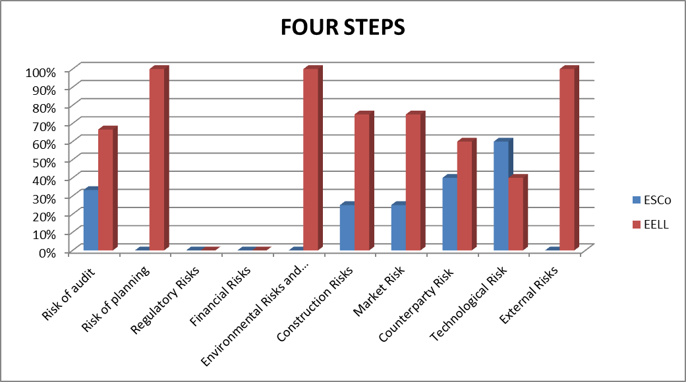
ΜΟΝΤΕΛΑ ΣΥΜΒΑΣΕΩΝ ΕΝΕΡΓΕΙΑΚΗΣ ΑΠΟΔΟΣΗΣ
ΣΥΣΤΟΙΧΙΑ ΚΙΝΔΥΝΩΝ
FOUR STEPS: σε γενικές γραμμές πρόκειται για μια σύμβαση με χαμηλούς κίνδυνους όπου το σύνολο των κινδύνων παραμένει στη πλειοψηφία του στην ευθύνη της δημόσια διοίκηση για έλεγχο, εκτός από την περίπτωση του τεχνολογικού κίνδυνου που εμπίπτει στην αρμοδιότητα της ΕΕΥ κατά 60%. Συνολικά, η ΕΕΥ αναλαμβάνει τον κίνδυνο κατά 27%.
Notes:
NOTE

Slide 25
ΜΟΝΤΕΛΑ ΣΥΜΒΑΣΕΩΝ ΕΝΕΡΓΕΙΑΚΗΣ ΑΠΟΔΟΣΗΣ
ΣΥΣΤΟΙΧΙΑ ΚΙΝΔΥΝΩΝ
BOOT: η ΕΕΥ αναλαμβάνει συνολικά το 85% των κινδύνων, πολλοί είναι οι ειδικοί κίνδυνοι που δεν εμπίπτουν στην ΠΑ και η τελευταία σε καμία περίπτωση δεν φέρει ευθύνη επί των ειδικών κινδύνων πάνω από το 40%.
Notes:
NOTE

Slide 26
ΜΟΝΤΕΛΑ ΣΥΜΒΑΣΕΩΝ ΕΝΕΡΓΕΙΑΚΗΣ ΑΠΟΔΟΣΗΣ
ΣΥΣΤΟΙΧΙΑ ΚΙΝΔΥΝΩΝ
CHAUFFAGE: μόνο οι εξωτερικοί κίνδυνοι παραμένουν κατά 67% στην αρμοδιότητα της δημόσιας διοίκησης, άλλοι ειδικοί κίνδυνοι ή δεν είναι έγκυροι ή λαμβάνουν ποσοστό μικρότερο από το 40% αξίας. Συνολικά, η ΕΕΥ καταλαμβάνει το 80% των κινδύνων.
Notes:
NOTE

Slide 27
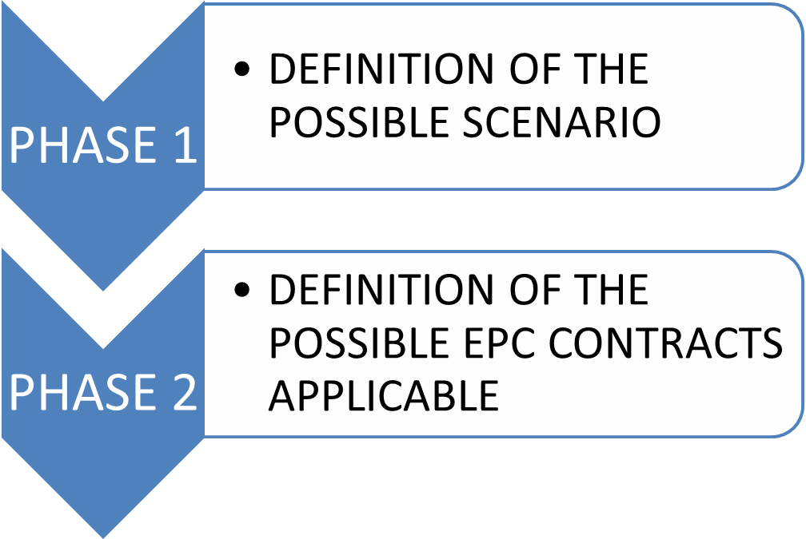
ΜΟΝΤΕΛΑ ΣΥΜΒΑΣΕΩΝ ΕΝΕΡΓΕΙΑΚΗΣ ΑΠΟΔΟΣΗΣ
ΣΥΣΤΟΙΧΙΑ ΚΙΝΔΥΝΩΝ
Για να προσδιοριστεί ο πλέον κατάλληλος τύπος EPC που θα πρέπει να χρησιμοποιηθεί για κάθε έργο ενεργειακής ανακαίνισης, η ASSISTAL έχει αναπτύξει μια μεθοδολογία εργασίας που χωρίζεται στις ακόλουθες δύο φάσεις.
Notes:
NOTE

Slide 28
ΜΟΝΤΕΛΑ ΣΥΜΒΑΣΕΩΝ ΕΝΕΡΓΕΙΑΚΗΣ ΑΠΟΔΟΣΗΣ
μεθοδολογια: φαση 1
Στην πρώτη φάση, προκειμένου να καθοριστεί το πιθανό σενάριο είναι απαραίτητο να αποκτηθούν, για κάθε δήμο, τα ισχύοντα δεδομένα του Δήμου και ιδίως, τα δεδομένα σχετικά με την ισχύουσα νομοθετική και πολιτική κατάσταση, τις οικονομικές συνθήκες, τις πιθανές πηγές χρηματοδότησης, και, τέλος, τα τεχνικά και οικονομικά χαρακτηριστικά των μέτρων ενεργειακής απόδοσης όπως αυτά έχουν σχεδιαστεί.
Ο στόχος αυτής της πρώτης φάσης είναι να επαληθεύσει την ύπαρξη των ελάχιστων προϋποθέσεων που θα συνδράμουν ώστε τα προτεινόμενα έργα να αποτελέσουν αντικείμενο μιας συμφωνία μεταξύ δημόσιου και ιδιωτικού τομέα μέσω των εργαλείων της EPC σύμβασης και τη χρηματοδότηση από τρίτους (ΧΑΤ), σύμφωνα με τις πρότυπες συνθήκες της αγοράς; όπου αυτό δεν συμβαίνει οι τρόποι και τα εργαλεία για να δημιουργηθούν τέτοιες συνθήκες προσδιορίζονται.
Στην πραγματικότητα, όταν υπάρχει επιθυμία να ανατεθεί το έργο σε εξωτερικό συνεργάτη, ΕΕΥ ή ανάδοχο, πρέπει να διασφαλιστεί και ότι το έργο μπορεί να αποφέρει θετικά σε αυτά τα δύο νέα θέματα και επομένως να εξασφαλιστεί ότι τα περιθώρια του σχεδίου και οι δείκτες που ποικίλουν από εταιρεία σε εταιρεία και από αγορά σε αγορά θα εκπροσωπούνται από τον δείκτη της αξίας και των ταμειακών ροών (Συντελεστή εσωτερικής απόδοσης - IRR). Οι δείκτες αυτοί επηρεάζονται σαφώς από το κόστος σε χρηματικές μονάδες που απαιτείται για να στηριχθεί η εταιρεία να διεκπεραιώσει το έργο και έχει πρόσβαση σε εξωτερική χρηματοδότηση ή χρηματοδότηση με ίδια κεφάλαια. Εάν δεν μπορούν να ικανοποιηθούν οι δείκτες αυτοί, τότε είναι απαραίτητο το έργο να φέρει χαρακτηριστικά ελάχιστων μισθωμάτων.
Notes:
NOTE

Slide 29
ΜΟΝΤΕΛΑ ΣΥΜΒΑΣΕΩΝ ΕΝΕΡΓΕΙΑΚΗΣ ΑΠΟΔΟΣΗΣ
μεθοδολογια: φαση 1
Σε αυτό το σημείο, αν υπάρχουν οι οικονομικές προϋποθέσεις υλοποίησης σε κανονικές συνθήκες, τότε είναι δυνατόν καθοριστεί το Σενάριο Αναφοράς. Σε αντίθετη περίπτωση, είναι αναγκαίο να ληφθούν υπόψη οι παρεμβάσεις αμιγώς οικονομικής φύσεως που μπορούν να μειώσουν τις επενδύσεις, όπως η άμεση χρηματοδότηση από το δήμο, η διαθεσιμότητα πρωτοβουλιών, η προσφυγή σε χρηματοδότηση με ευνοϊκούς όρους, κ.λπ., προκειμένου να προσδιοριστεί μια οικονομικά εφικτή λύση.
Σε αυτή τη φάση υπήρξε μια συνεχής ανταλλαγή πληροφοριών με τους δήμους και τους σχεδιαστές έτσι ώστε να διαμοιραστούν οι επιλογές και να αποκτηθούν πρόσθετες πληροφορίες προκειμένου να χαρακτηριστεί όσο το δυνατόν καλύτερα το πολιτικό, κοινωνικό, οικονομικό πλαίσιο, καθώς και να καθοριστεί το «Σενάριο Αναφοράς».
Αφού ορίστηκαν οι αναγκαίες δράσεις για τη βελτίωση των οικονομικών πτυχών του έργου, ένας έλεγχος κατά το μέγιστο δυνατό έχει πραγματοποιηθεί και σε ορισμένες περιπτώσεις πιθανές εναλλακτικές ή / και πρόσθετες λύσεις προτείνονται.
Επομένως έχει ήδη οριστεί το σενάριο αναφοράς βάσει του οποίου ο δήμος θα πρέπει να επιλέγει τη μορφή της σύμβασης που θα χρησιμοποιηθεί για την υλοποίηση του έργου και το είδος της EPC σύμβασης ως το καταλληλότερο μεταξύ εκείνων που χρησιμοποιούνται συνήθως.
Notes:
NOTE

Slide 30
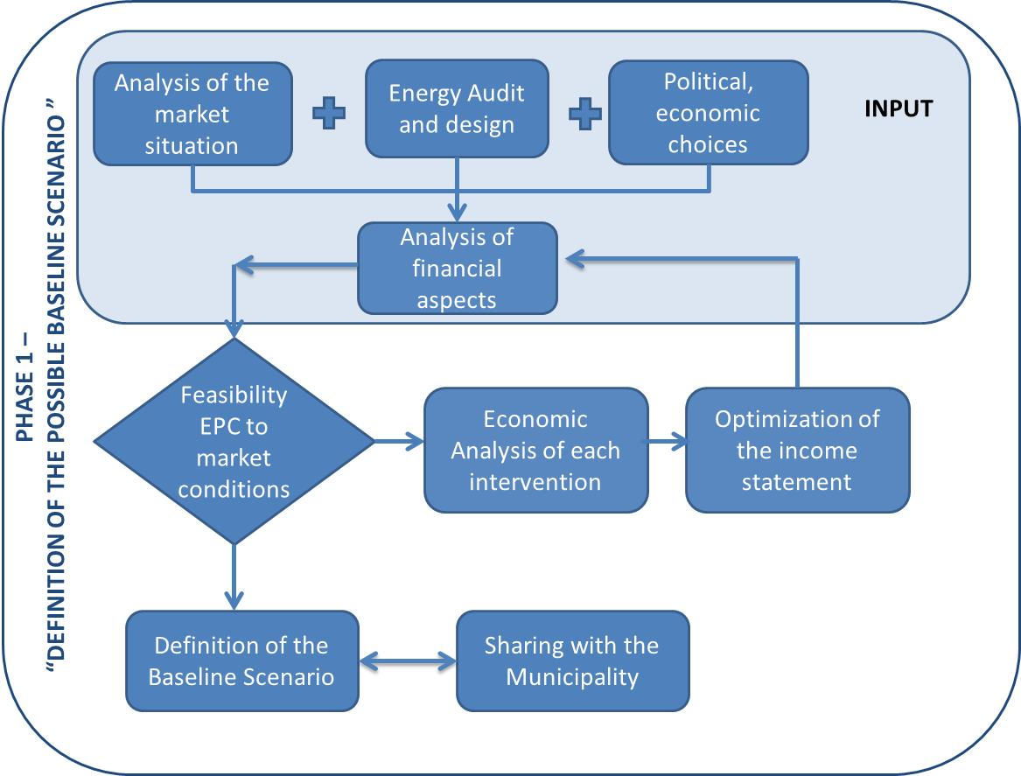
ΜΟΝΤΕΛΑ ΣΥΜΒΑΣΕΩΝ ΕΝΕΡΓΕΙΑΚΗΣ ΑΠΟΔΟΣΗΣ
μεθοδολογια: φαση 1
Notes:
NOTE

Slide 31
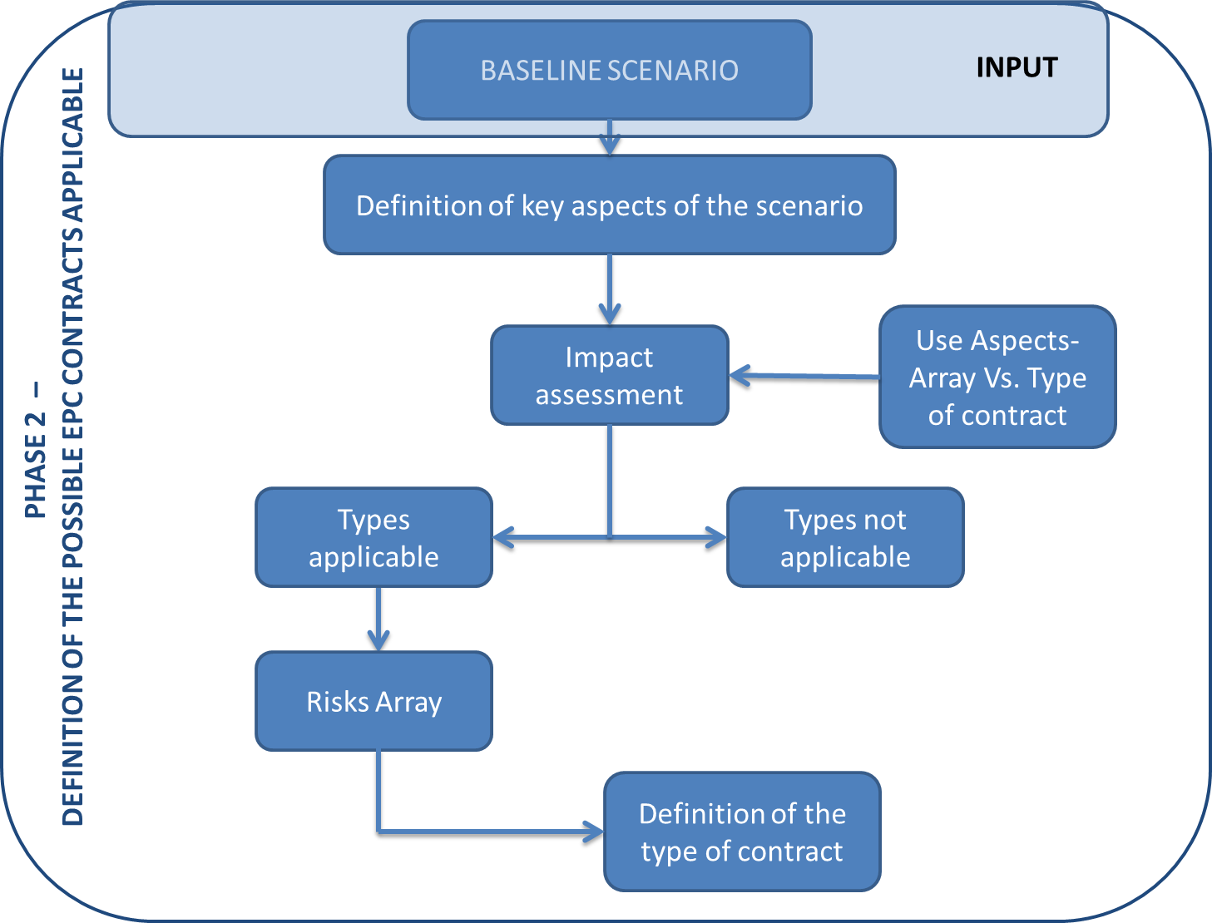
ΜΟΝΤΕΛΑ ΣΥΜΒΑΣΕΩΝ ΕΝΕΡΓΕΙΑΚΗΣ ΑΠΟΔΟΣΗΣ
μεθοδολογια: φαση 2
Στη δεύτερη φάση, σύμφωνα με το σενάριο αναφοράς που έχει κοινοποιηθεί και με βάση τα χαρακτηριστικά του κάθε έργου που αναπτύχθηκαν, αναγνωρίζεται ο τύπος της EPC σύμβασης που είναι καταλληλότερη για να εφαρμοστεί σε κάθε περίσταση.
Notes:
NOTE

Slide 32
ΜΟΝΤΕΛΑ ΣΥΜΒΑΣΕΩΝ ΕΝΕΡΓΕΙΑΚΗΣ ΑΠΟΔΟΣΗΣ
μεθοδολογια: φαση 2
Η επιλογή του τύπου της σύμβασης παρέχει μια πρώτη αναγνώριση των σημαντικότερων πτυχών/οπτικών και δεσμεύσεων του κάθε σεναρίου και έτσι παρέχεται μια έγκαιρη εκτίμηση των επιπτώσεων που θα έχει κάθε μια από αυτές τις πτυχές σε καθένα ενιαίο τύπο της σύμβασης (για παράδειγμα, η αδυναμία ενός Δήμου για την άμεση χρηματοδότηση της ενεργειακής αναβάθμισης αυτόματα αποκλείει όλα εκείνα τα είδη συμβάσεων που προβλέπουν άμεσες επενδύσεις του δήμου με τη βοήθεια του οργάνου ΧΑΤ).
Για τον προσδιορισμό των σημαντικών θεμάτων ένας πίνακας δημιουργήθηκε και απαριθμεί τις κύριες πτυχές που χαρακτηρίζουν ένα σενάριο αναφοράς. Φυσικά, αυτές οι πτυχές δεν είναι εξαντλητικές και δεν ισχύουν πάντα.
Αυτές οι σημαντικές πτυχές συσχετίζονται με το είδος της EPC σύμβασης που ορίζεται στο παραδοτέο 3.5 για την ακριβή αξιολόγηση των επιπτώσεων που θα έχει κάθε αξιόλογη πτυχή στο κάθε είδος της σύμβασης.
Notes:
NOTE

Slide 33
ΜΟΝΤΕΛΑ ΣΥΜΒΑΣΕΩΝ ΕΝΕΡΓΕΙΑΚΗΣ ΑΠΟΔΟΣΗΣ
μεθοδολογια: φαση 2
ΣΕΝΑΡΙΟ ΑΝΑΦΟΡΑΣ
ΒΑΣΙΚΕΣ ΠΤΥΧΕΣ | ΑΞΙΟΛΟΓΗΣΗ | ΣΗΜΕΙΩΣΗ
Συνολική αξία των επενδύσεων | "Υψηλή/Μεσαία/ Χαμηλή" | "Αξία" |  |  | Τύποι των EPC
Χρόνος απόσβεσης των επενδύσεων | "Υψηλός/Μεσαίος/ Χαμηλός" | 9-10 Χρόνια |  |  | FIRST IN
Περιορισμοί σχετικά με τη διάρκεια σύμβασης | NAI/OXI | Μέγιστο 9 Χρόνια |  |  | FIRST OUT
Γνώση των εργαλείων (σύμβαση EPC, FTT) | "Υψηλός/Μεσαίος/ Χαμηλός" |  |  |  | GUARANTEED SAVINGS
Ικανότητα του Δήμου να χρηματοδοτήσει παρεμβάσεις | "Υψηλός/Μεσαίος/ Χαμηλός" | "Αξία" |  |  | SHARED SAVINGS
Ικανότητα του Δήμου να χρηματοδοτήσει μέρος των παρεμβάσεων | "Υψηλός/Μεσαίος/ Χαμηλός" | "Αξία" |  |  | PAY FROM SAVINGS
Δυνατότητα του Δήμου να δανειστεί | NAI/OXI |  |  |  | FOUR STEPS
Πρέπει να αποκτηθεί μία άμεση μείωση του κόστους | NAI/OXI | "%" |  |  | BUILD OWN OPERATE & TRANSFER
Παρουσία της προσφοράς φορέων ενέργειας σε σύμβαση EPC | NAI/OXI |  |  |  | CHAUFFAGE
Η χρήση των κινήτρων για την αποπληρωμή της επένδυσης από τρίτους χρηματοδότες | NAI/OXI
Ορισμός των πιθανών εξοικονομήσεων | NAI/OXI
Notes:
NOTE

Slide 34
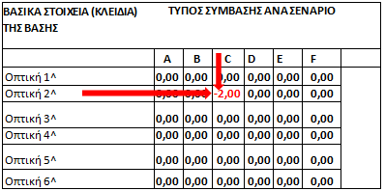
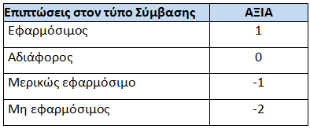
ΜΟΝΤΕΛΑ ΣΥΜΒΑΣΕΩΝ ΕΝΕΡΓΕΙΑΚΗΣ ΑΠΟΔΟΣΗΣ
μεθοδολογια: φαση 2
Για να εκτιμηθούν οι επιπτώσεις που ορισμένες συνθήκες έχουν στην εφαρμογή των διαφόρων τύπων ενεργειακής σύμβασης έχει σχεδιαστεί μια μεθοδολογία που επιδιώκει να μετατρέψει αντικειμενικές εκτιμήσεις σε αριθμούς.
Η εφαρμογή αυτή προβλέπει στο να αποδίδει, για κάθε σημαντική πτυχή του σεναρίου αναφοράς και για κάθε τύπο σύμβασης, μια τιμή σύμφωνα με τα βάρη φαίνονται στον παρακάτω πίνακα. Το βάρος αυτό εκφράζει την επίπτωση που η βασική πτυχή έχει ανάλογα με το είδος της σύμβασης.
Notes:
NOTE

Slide 35
ΜΟΝΤΕΛΑ ΣΥΜΒΑΣΕΩΝ ΕΝΕΡΓΕΙΑΚΗΣ ΑΠΟΔΟΣΗΣ
μεθοδολογια: φαση 2
Μόλις εκτελεστεί η ανάλυση όλων των βασικών πτυχών, έχουμε υπολογίσει το άθροισμα των τιμών που λαμβάνονται για κάθε τύπο σύμβασης, και, στη συνέχεια, αφαιρούμε όλα τα είδη των συμβάσεων που έχουν απονεμηθεί συνολικά με αρνητική αξία, διότι δεν είναι πολύ αποτελεσματικά ή δεν μπορούν να εφαρμοστούν στο βασικό σενάριο που εξετάζεται.
Αυτό θα μειώσει τα είδη των συμβάσεων που πρέπει να ληφθούν υπόψη. Κάθε είδος θα πρέπει να συγκριθεί με το άλλο με βάση τη συστοιχία κινδύνων που ορίστηκε προηγουμένως στην παράγραφο 3.
Αυτό θα καταστήσει δυνατό τον προσδιορισμό των κινδύνων για κάθε τύπο σύμβασης του δήμο και να αξιολογήσει με ιδιαίτερη προσοχή στις πιο κρίσιμες πτυχές.
Η τελευταία αξιολόγηση, που είναι αυτή του Δήμου, θα καθορίσει το είδος της σύμβασης που πρόκειται να χρησιμοποιηθεί ή, όπως συμβαίνει συχνά, ένα μείγμα από τύπους συμβάσεων που επιλέγονται προκειμένου η σύμβαση να καλύπτει καλύτερα τις ανάγκες του Δήμου και της ΕΕΥ.
Notes:
NOTE

